Slide 1
ВЫПУСКНАЯ КВАЛИФИКАЦИОННАЯ РАБОТА по курсу «Data Science PRO»
Слушатель: Филимонов Фёдор Игоревич

Slide 2

План работы
Ознакомление с поставленной задачей (Прогнозирование конечных свойств новых материалов (композиционных материалов)
¹
Разбивка общей задачи, на под задачи.
²
Описание работы
³
⁴
Заключение

Slide 3
Ознакомление с поставленной задачей
Тема данной работы - прогнозирование конечных свойств новых материалов (композиционных материалов).
При ознакомление с задачей были установлены следующие требования:
1. Провести разведочный анализ предложенных данных;
2. Провести предобработку данных;
3. Обучить нескольких моделей для прогноза нескольких параметров («модуля упругости при растяжении» и «прочности при растяжении»);
4. Написать нейронную сеть, которая будет рекомендовать параметр «соотношение матрица-наполнитель»;
5. Разработать приложение, которое будет выдавать прогноз, по одной из обученной модели.

Slide 4
Разбивка общей задачи, на под задачи.
Самым важным аспектом в данной работе, для меня было это не пытается охватить всю задачу сразу и приступит к её решению. А поделить её на несколько подзадач и решать их по очереди. Для дисциплинированния себя в этом вопросе, после составления плана ( который корректировался в процессе) была составлена диаграмма Ганта, которая помогала мне держаться во временных рамках ( конечно же она тоже корректировалась в процессе работы). Правильная подготовка к работе первый шаг к успешному решению задачи. В ходе выполнения работы были использованы методы и навыки приобретённые за время курса.

Slide 5
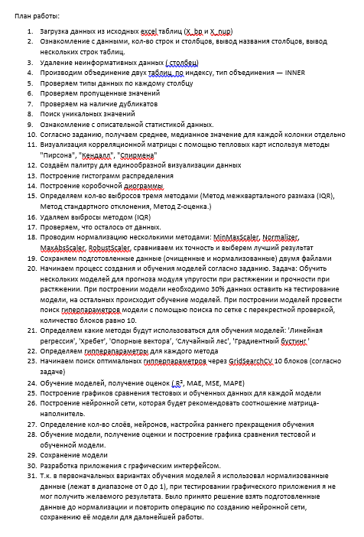
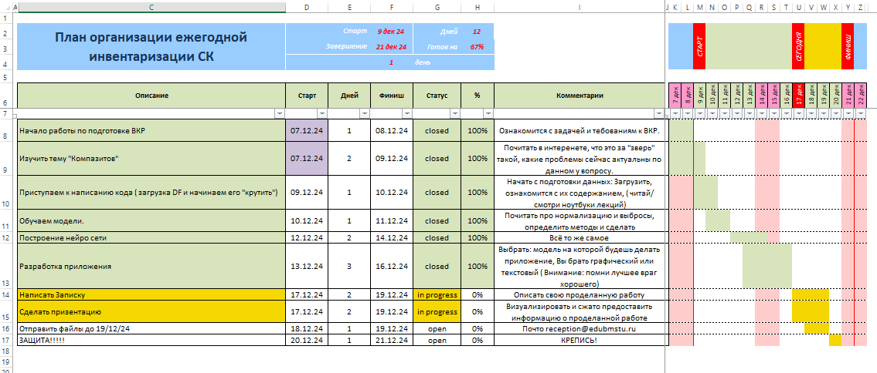
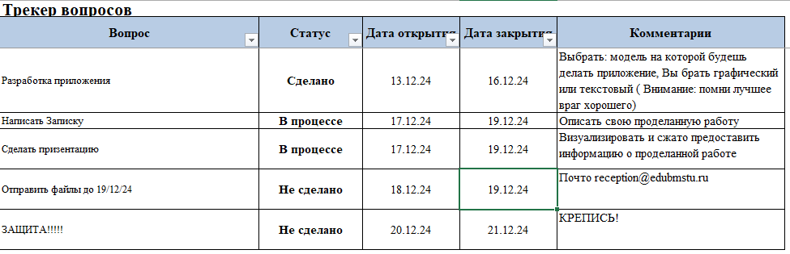
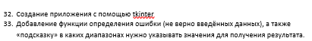
Список задач и диаграмма Ганта

Slide 6
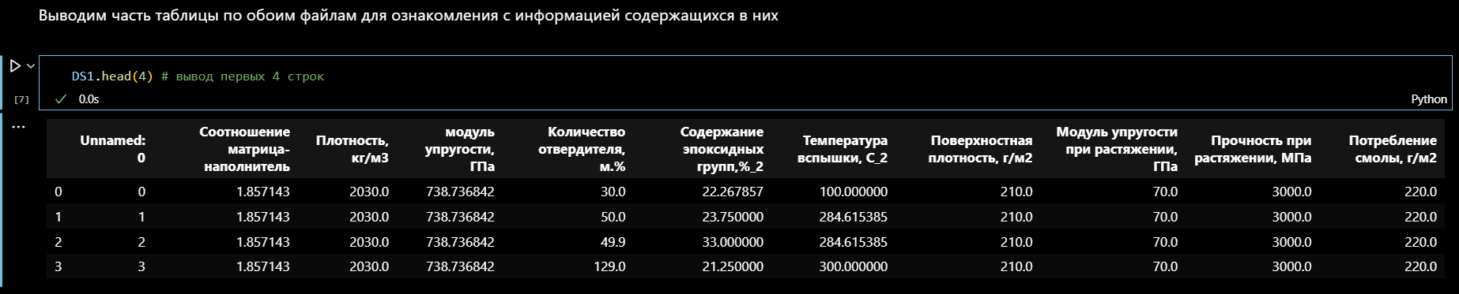
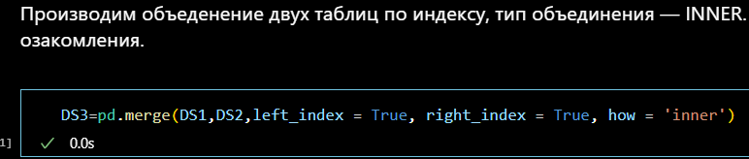
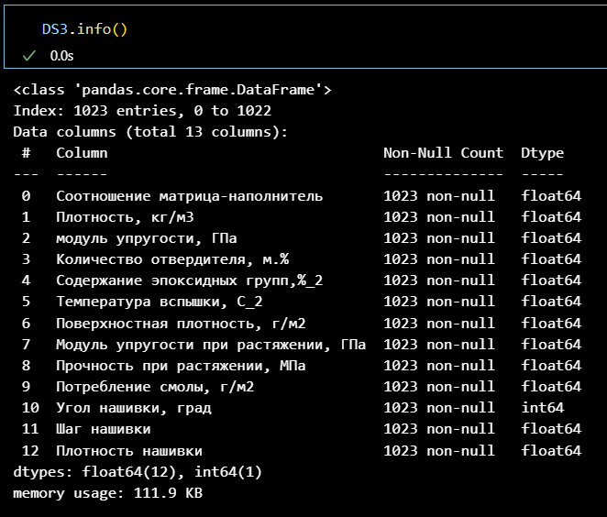
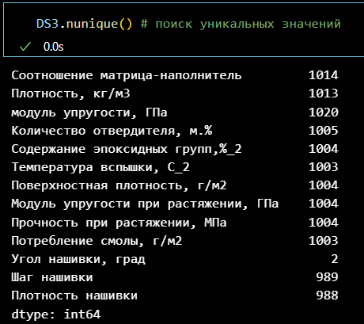
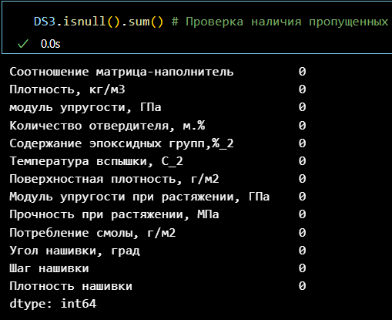
Описание работы ( объединение данных и их анализ)
Объединение данных:
•Импортируем необходимые библиотеки;
•Загружаем файлы;
•Ознакомимся с содержимым;
•Произведём объединение двух файлов.
Разведочный анализ данных:
•Изучим информацию о датасете;
•Проверим типы данных в каждом столбце;
•Проверим пропуски;
•Проверим уникальные значения.

Slide 7
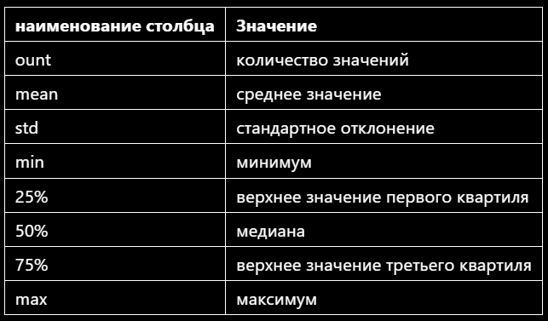
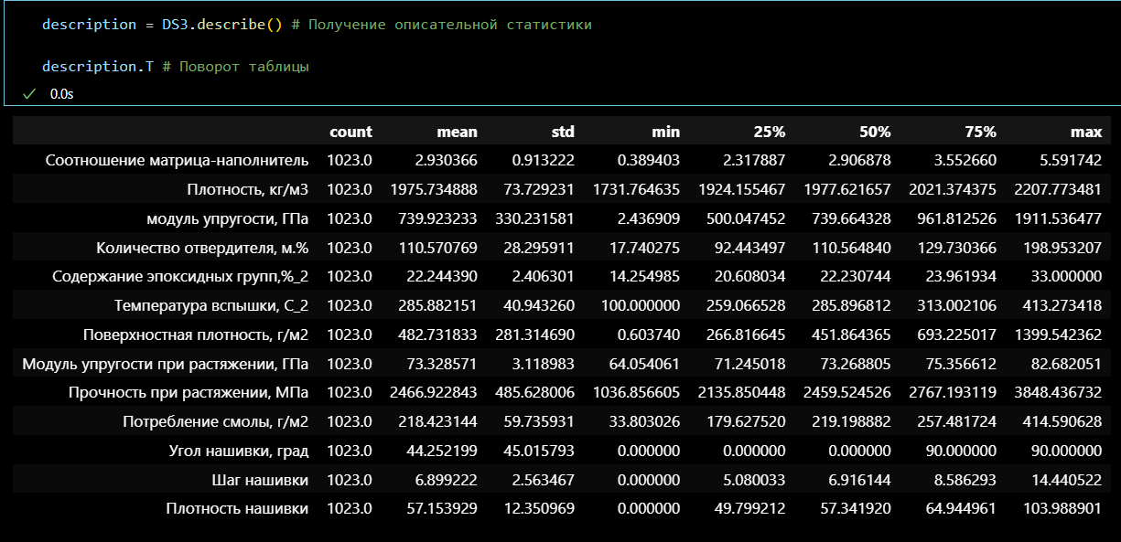
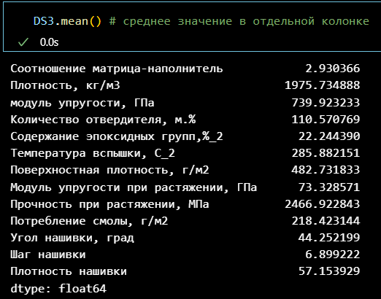
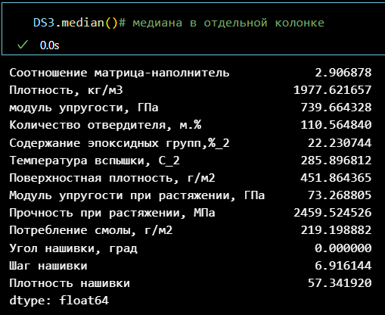
Описание работы (ознакомимся с описательной статистикой наших данных.)
Описательная статистика:
•Получаем значения по датасету.
Первое выполнение задания:
•Для каждой колонке получаем среднее, медианное значение.

Slide 8
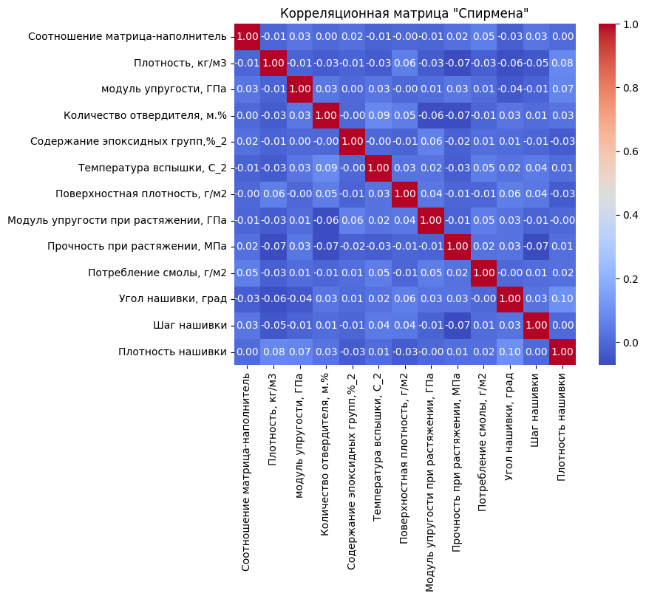
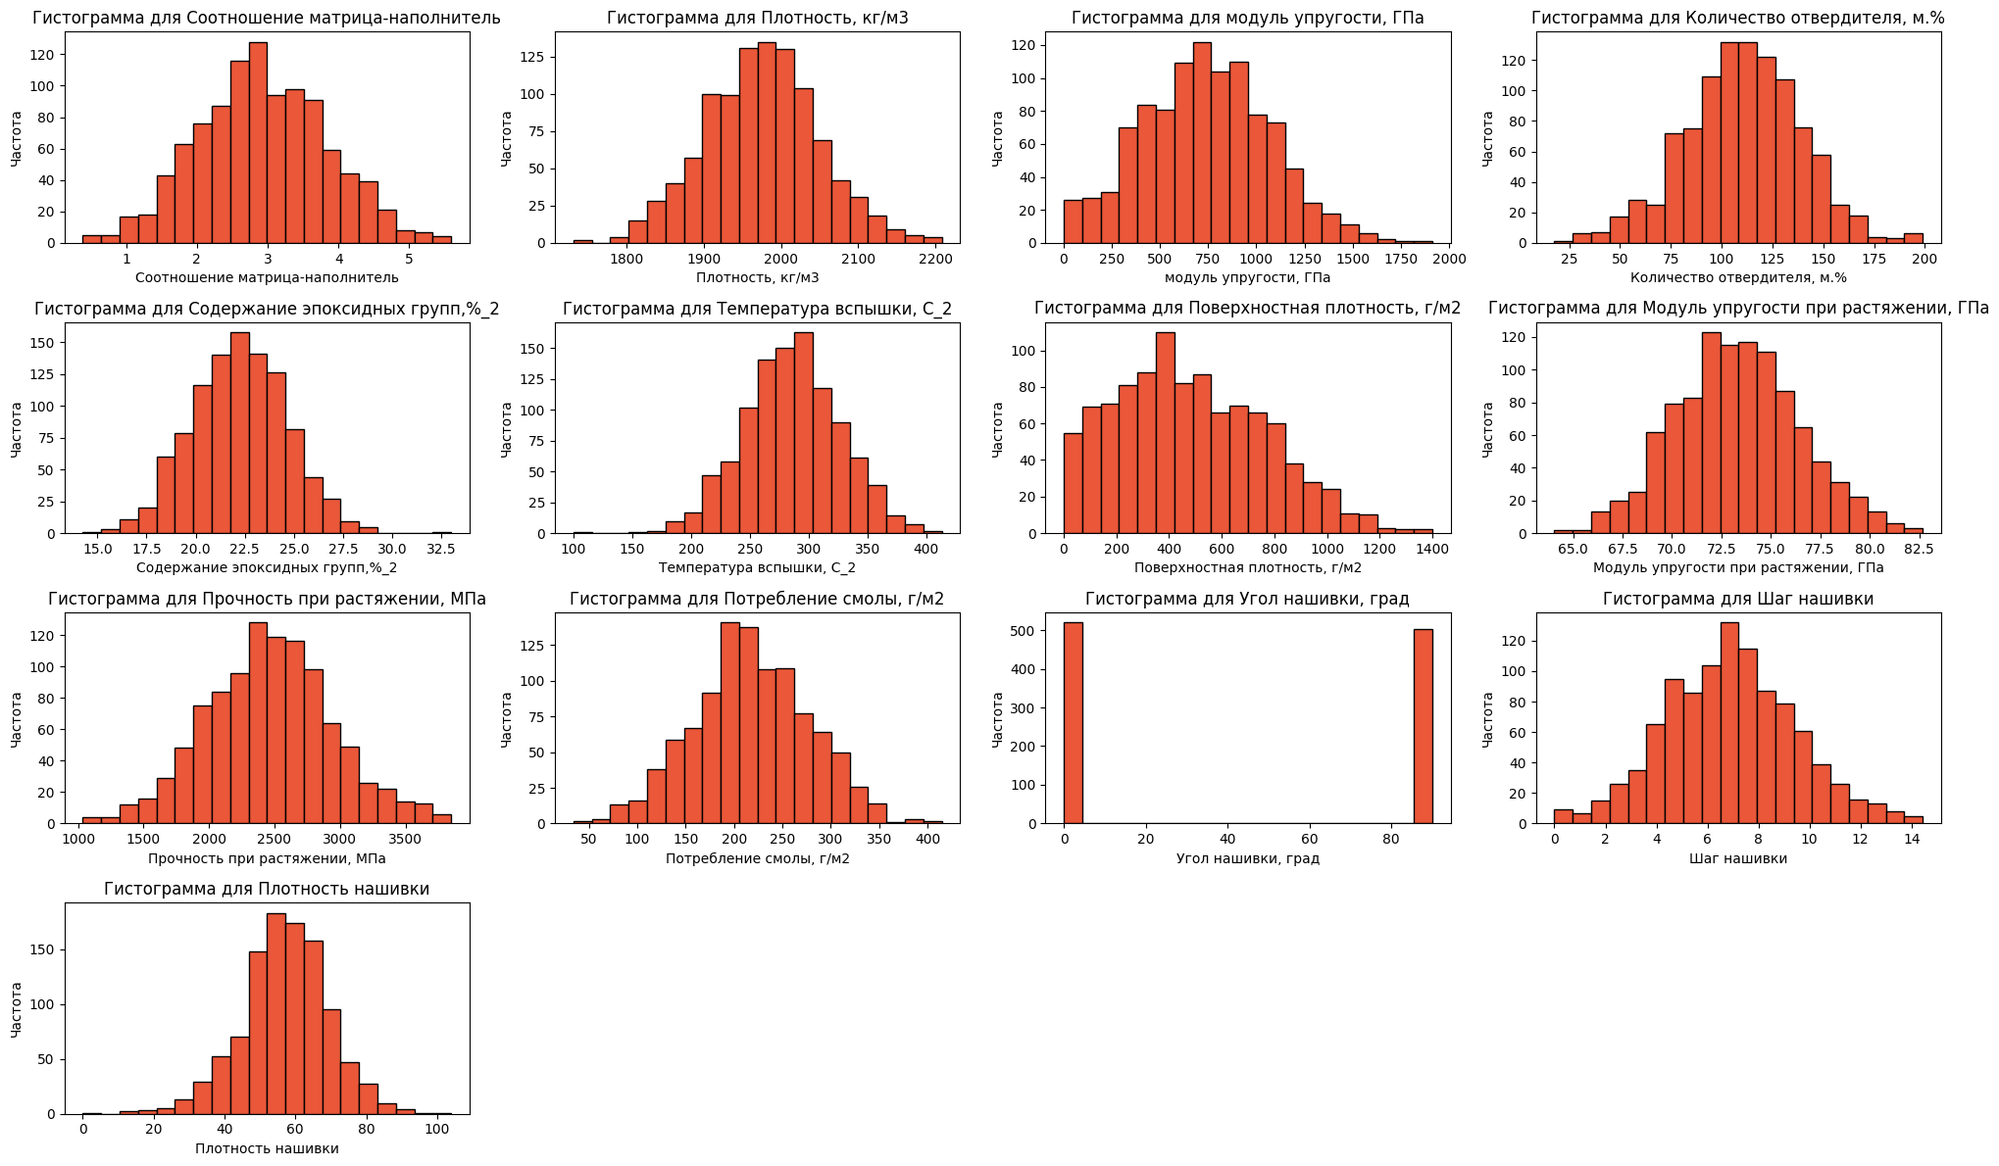
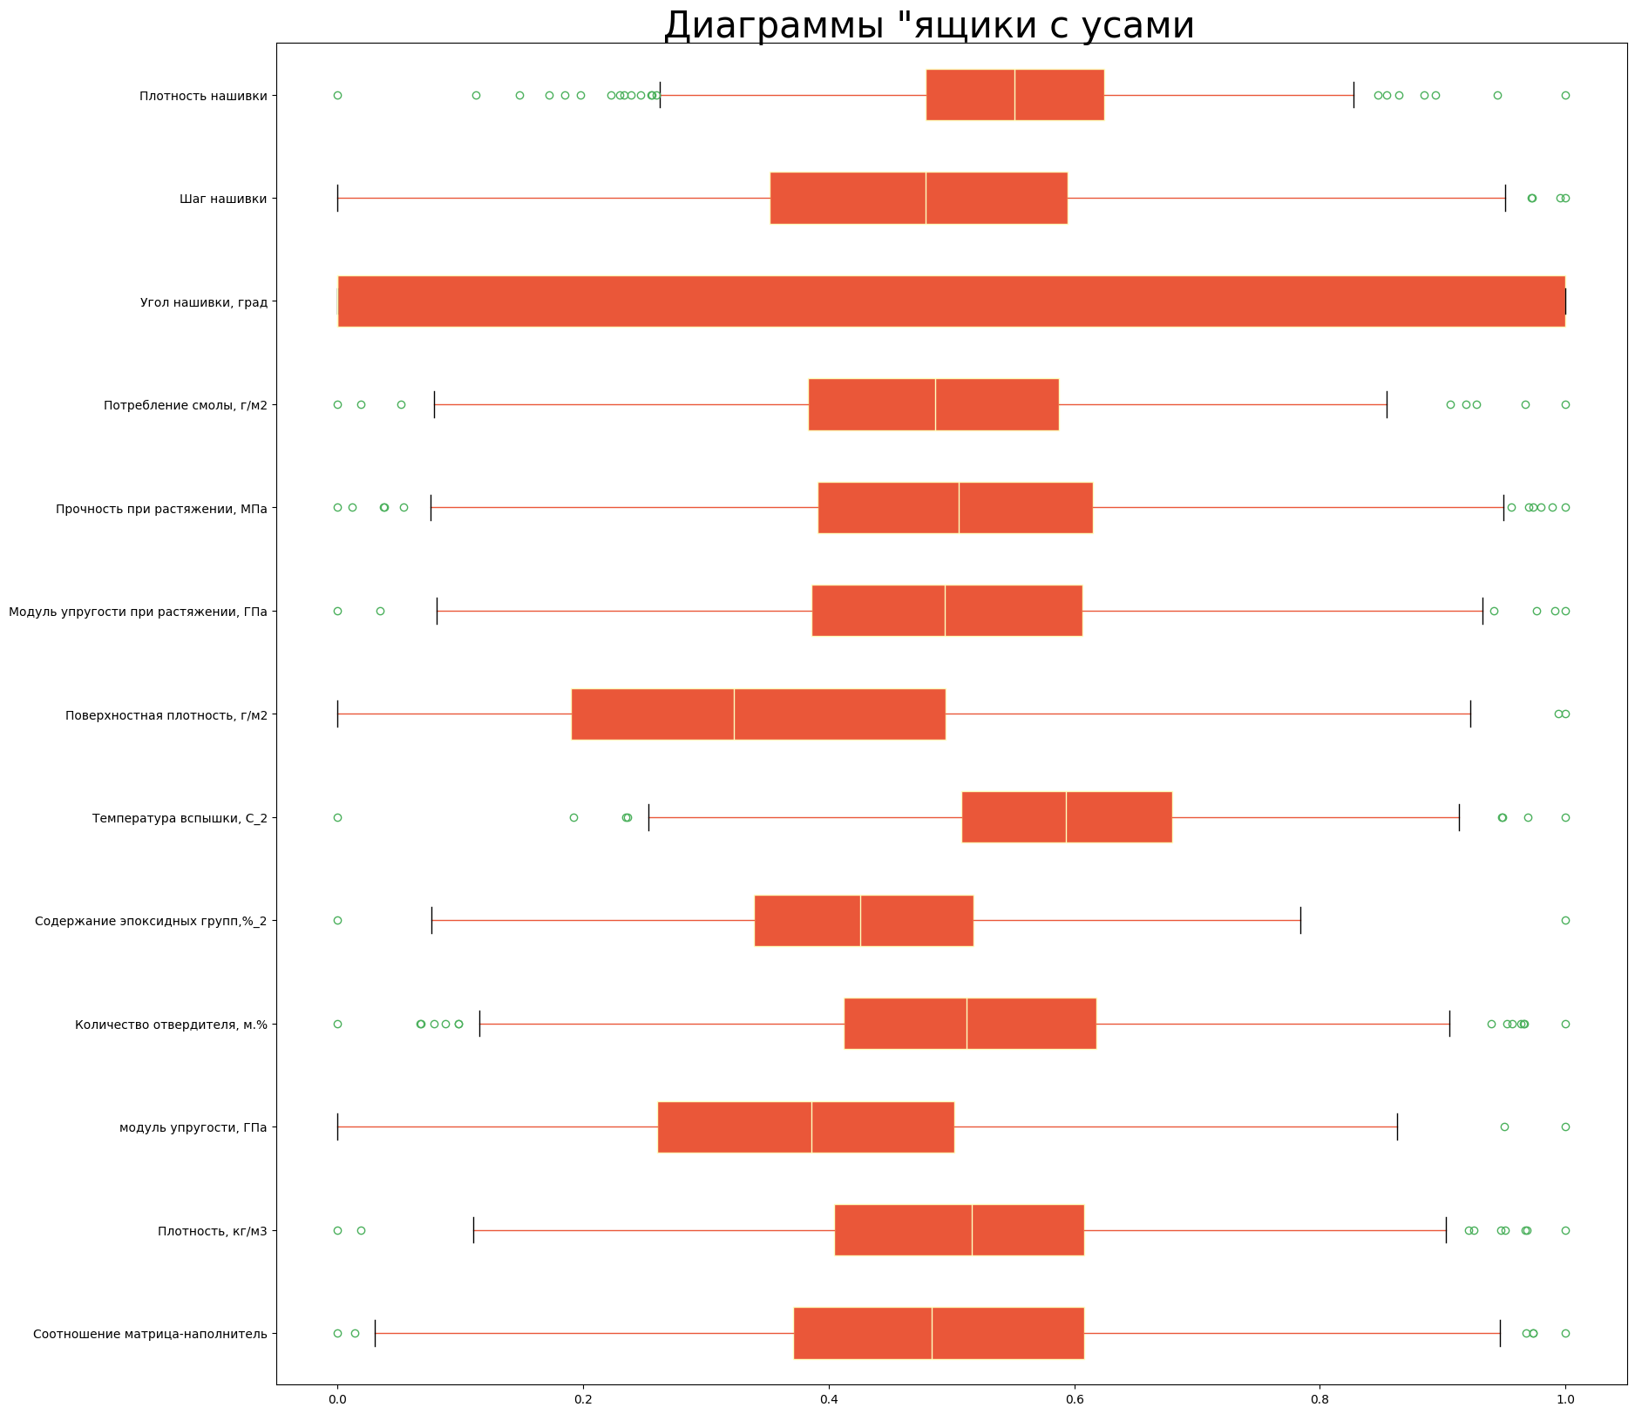
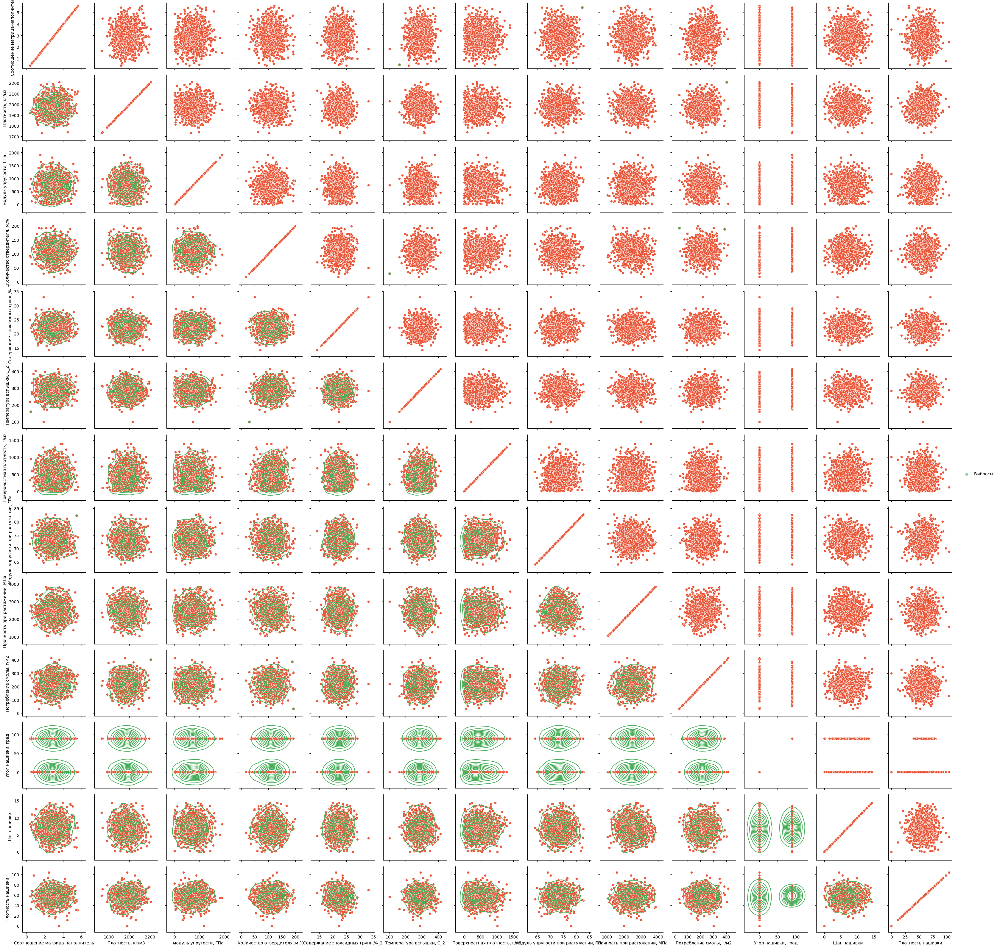
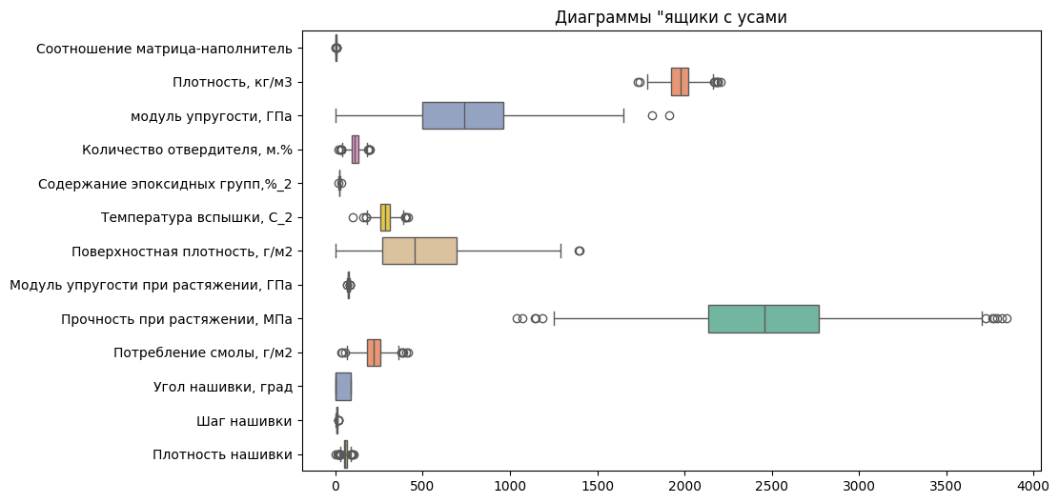
Описание работы (визуализация наших данных.)
Визуализация данных до нормализации и очистки от выбросов:
• Пример тепловых карт корреляций;
• Гистограммы распределения;
• Примеры коробочной диаграммы ;
• Пример попарного графика рассеяния точек.

Slide 9
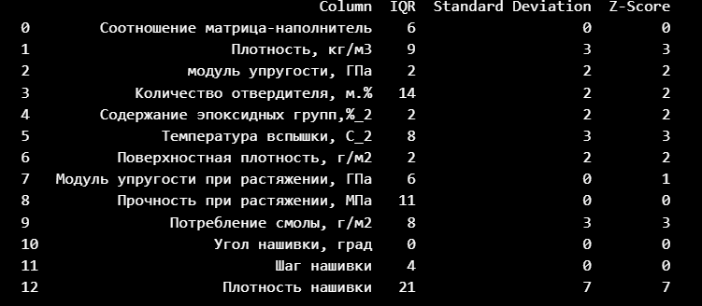
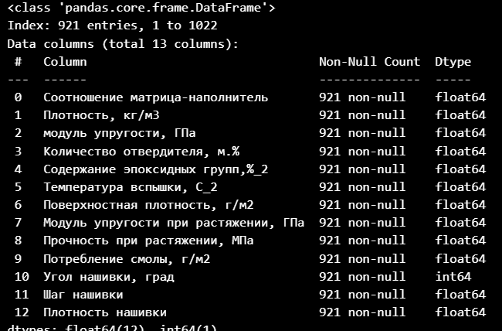
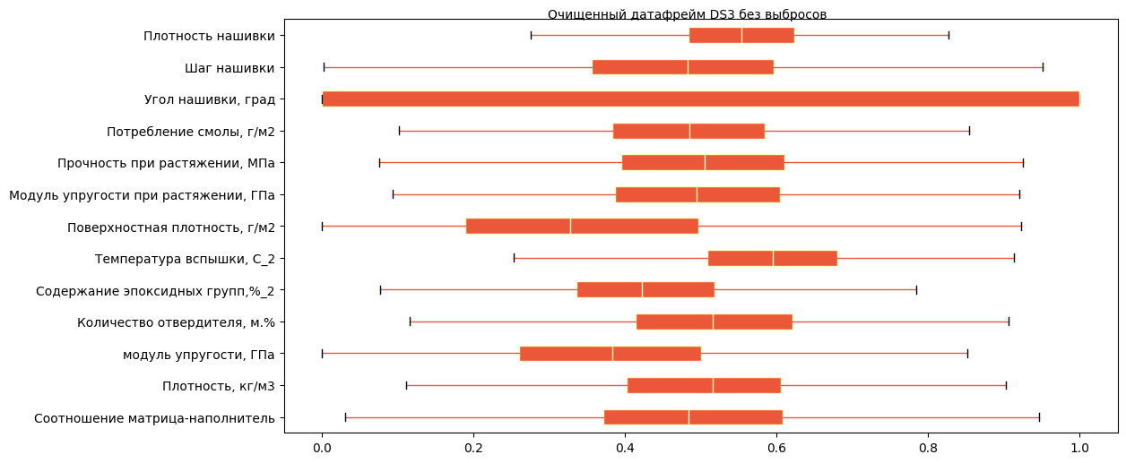
Описание работы (выявляем выбросы)
Визуализация данных до нормализации и очистки от выбросов:
• Определяем кол-во выбросов тремя методами (Метод межквартильного размаха (IQR), Метод стандартного отклонения, Метод Z-оценка.)
• Визуальный контроль через «ящик с усам»
• Проведение очистки от выбросов до полного устранения и получения конечного результата ( было удалено приблизительно 10% данных)

Slide 10
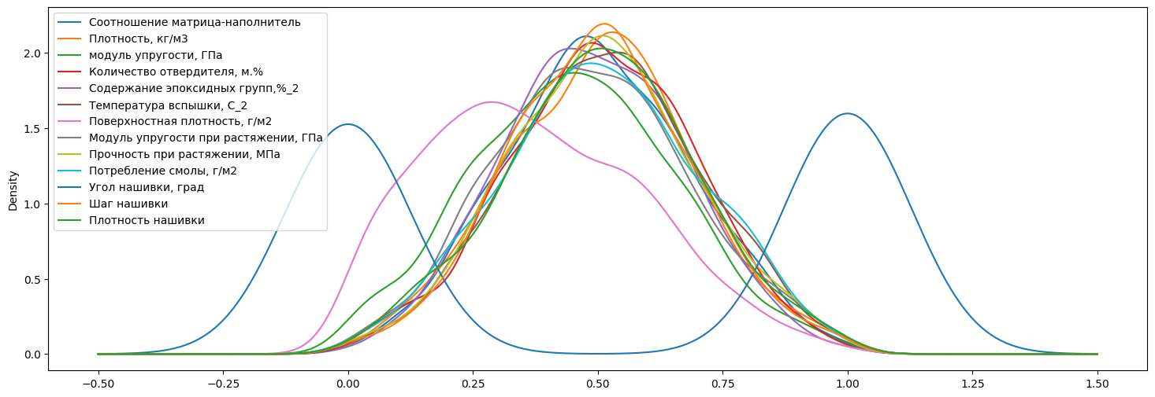
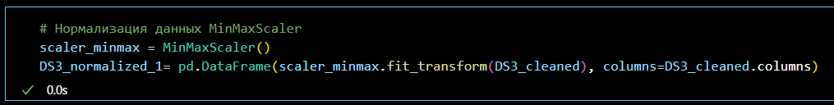
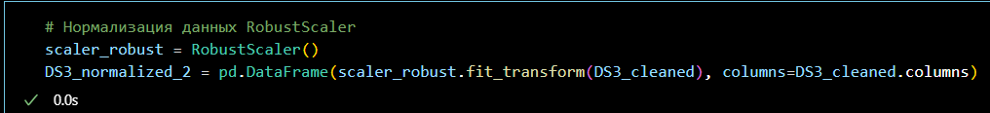
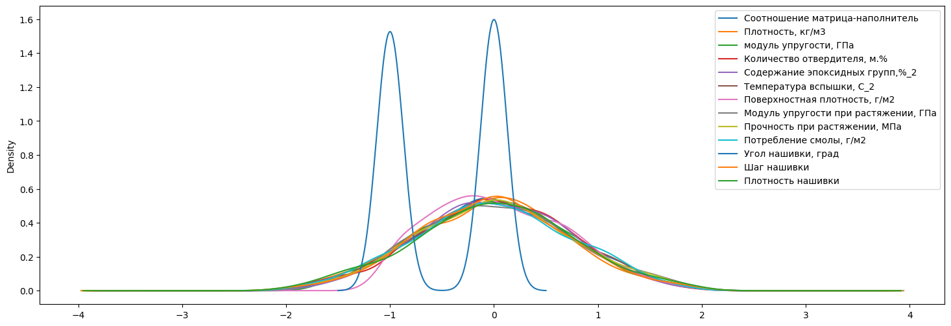
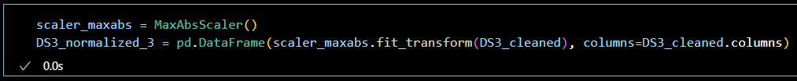
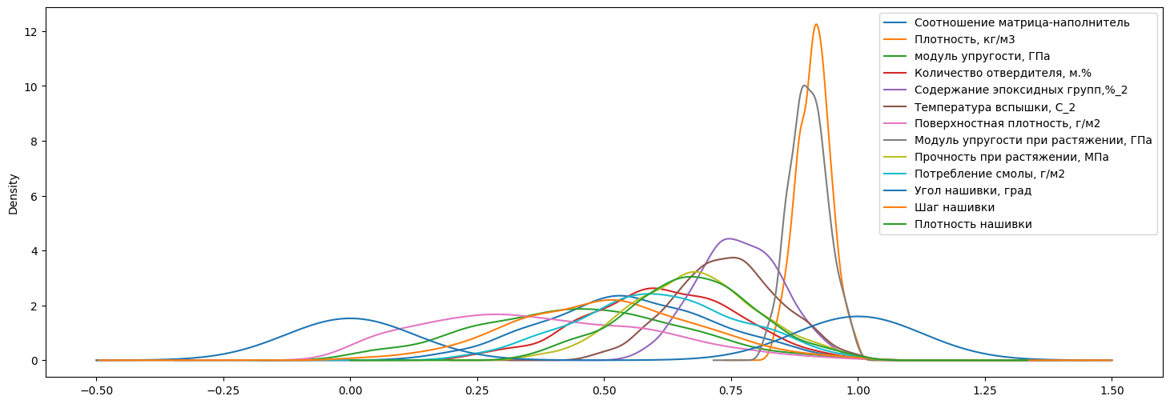
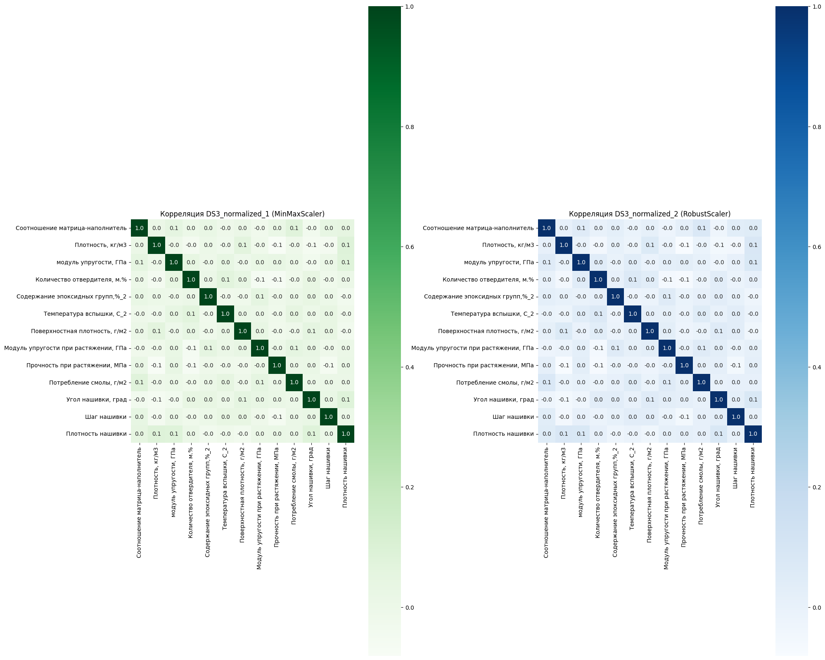
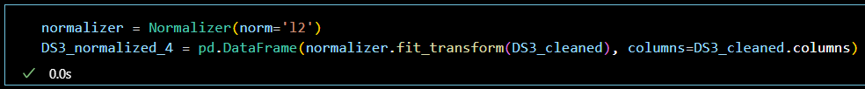
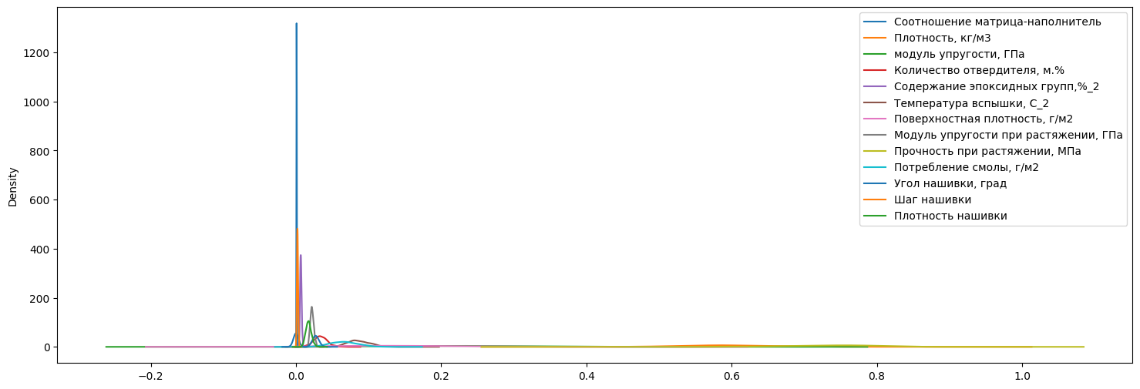
Описание работы (Нормализация данных)
Нормализация очищенных данных:
• Мы опробуем несколько вариантов НОРМАЛИЗАЦИИ: MinMaxScaler, Normalizer, MaxAbsScaler, RobustScaler, сравним их точность и выберем лучший результат.

Slide 11
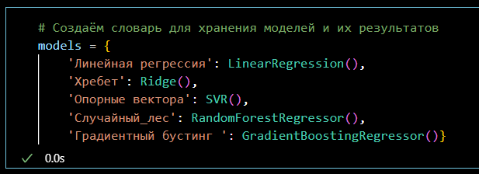
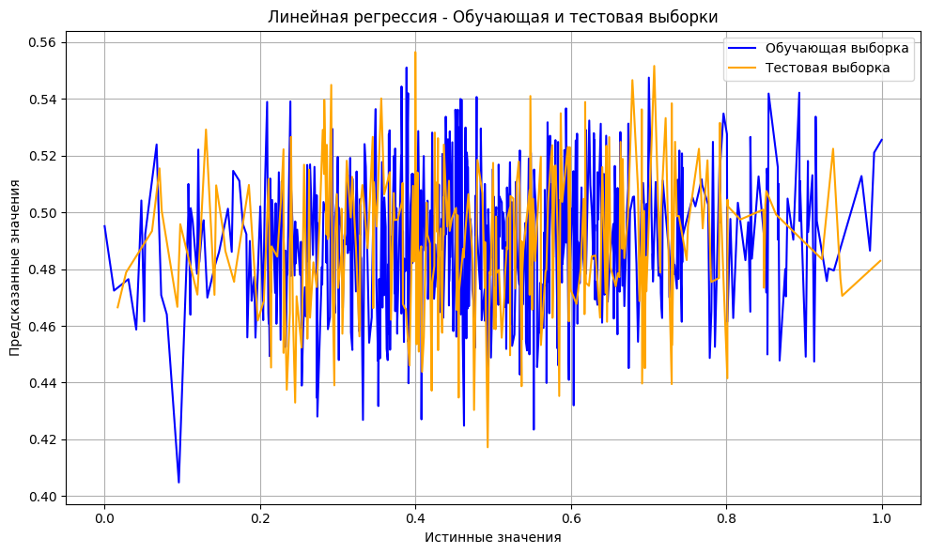
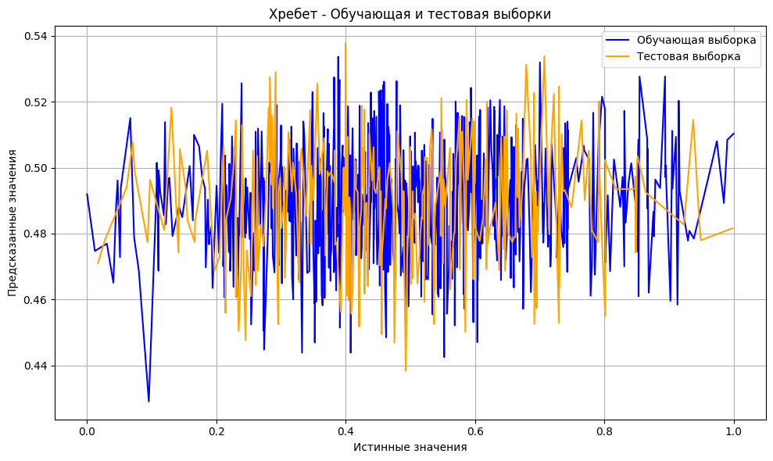
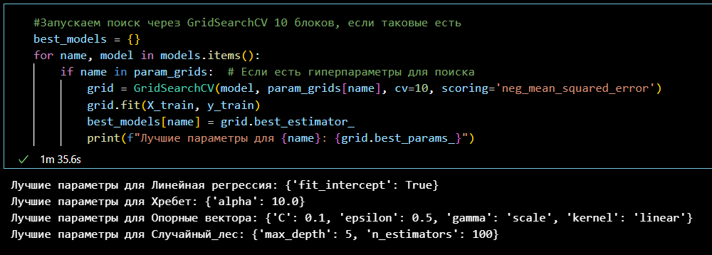
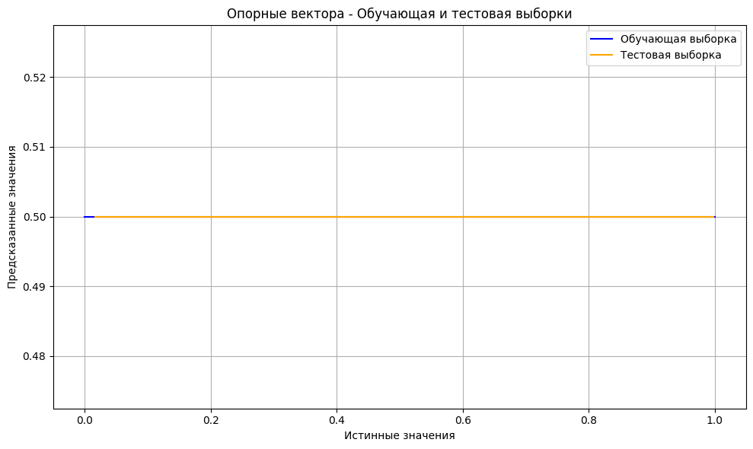
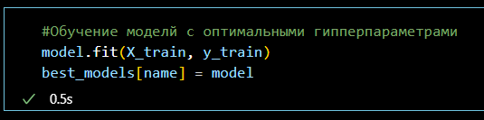
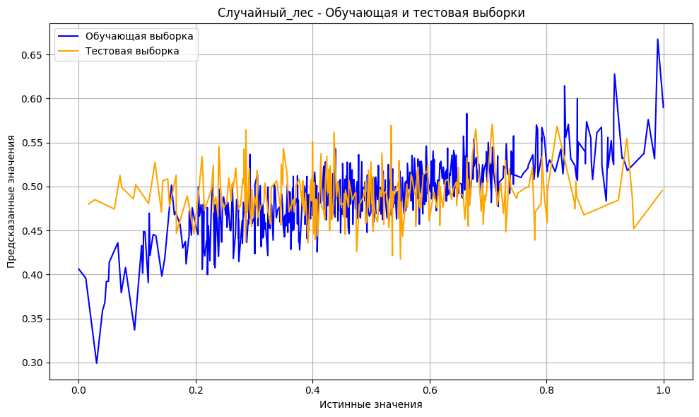
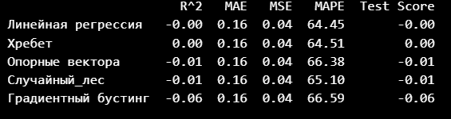
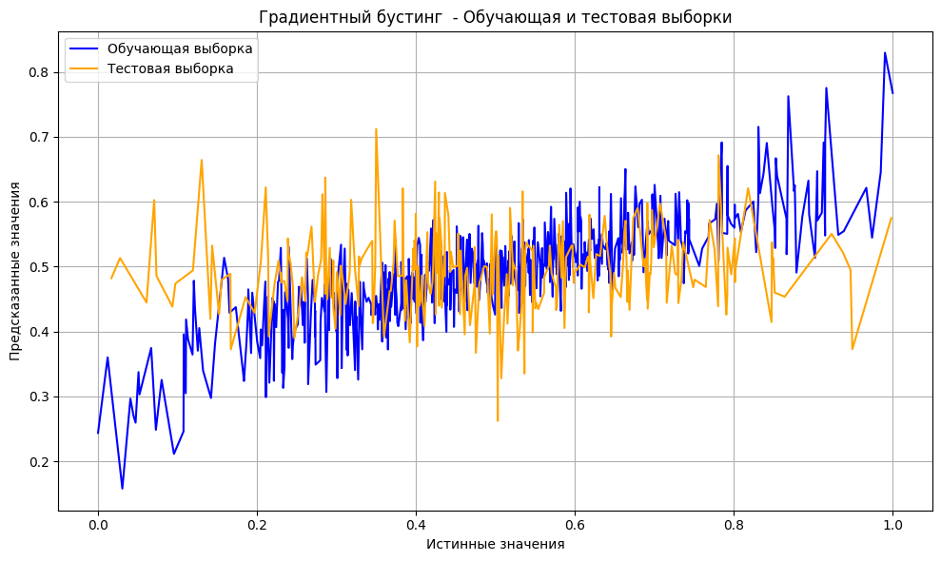
Описание работы (процесс создания и обучения моделей)
Создание и обучени:
• Сначала определили набор методов.
• Согласно задаче определили гипперпараметры и получили оптимальные по условию(cv=10)
• Обучили модели и получили оценки и визуализировали результаты.
• Для "модуля упругости при растяжении« и "прочность при растяжении« использовались одинаковые методы.

Slide 12
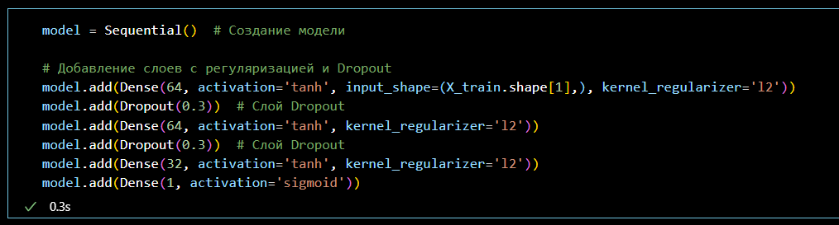
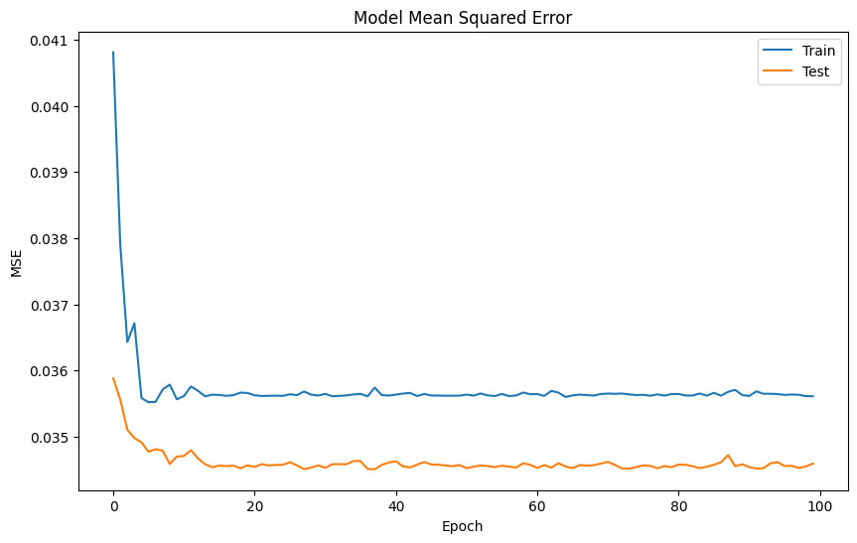
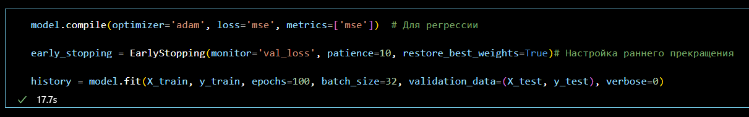
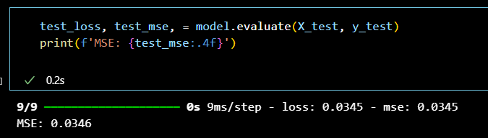
Описание работы (процесс создания нейронной сети)
Создание и обучении:
• Создаём модель из 4 слоёв
• Добавляем слои Dropout
• Делаем настройку раннего прекращения обучения
• Получаем оценку модели (MSE) и визуализируем результат

Slide 13
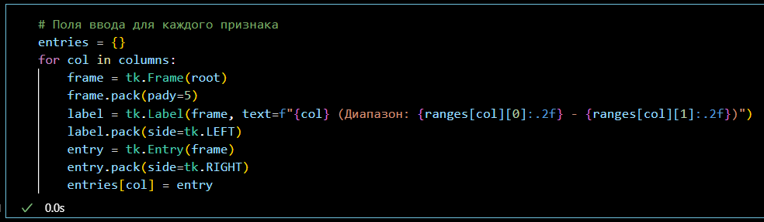
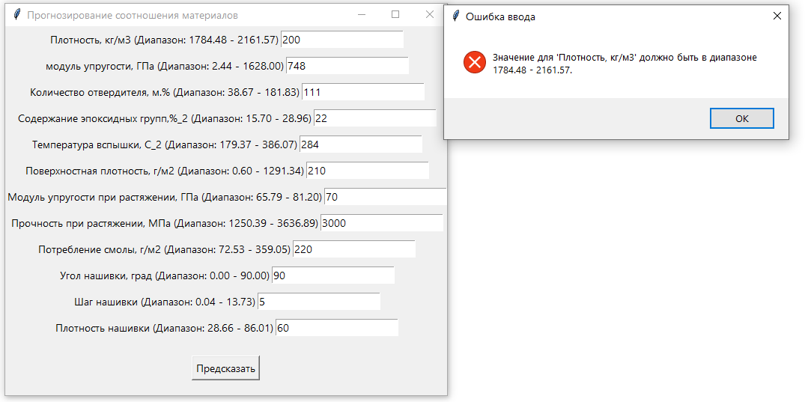
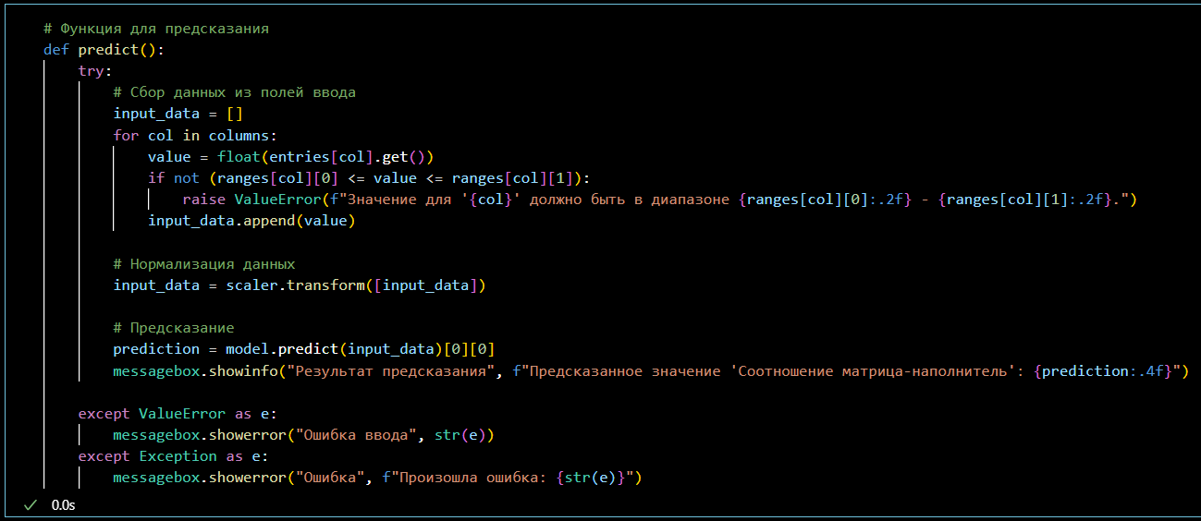
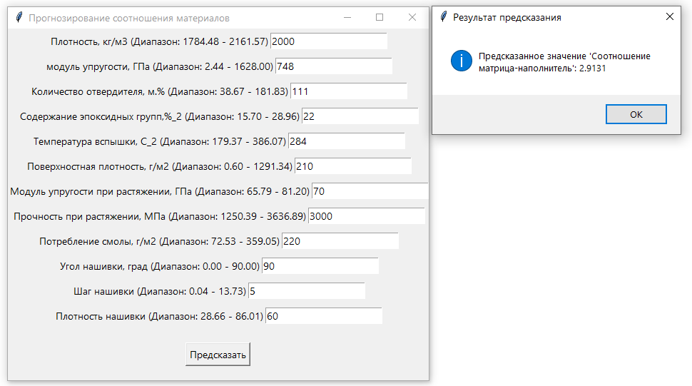
Описание работы (Создание приложения с графическим интерфейсом.)
Создание приложения:
• Создаём приложения с использованием библиотеки tkinter
• Добавляем функцию уведомления об ошибочно введённых данных
• Добавлена «шпаргалка» с диапазонами для ввода данных.

Slide 14
Заключение.
Решить поставленную задачу не получилось, так как модели показали себя не с лучшей стороны. Возможными причинами неудачи могли стать как изначальный набор данных, так и методы и подходы к решению поставленной задачи. Не без основания сюда же можно отнести и мои компетенции, которые находятся на начальном этапе и отсутствия опыта. Не знание в области для которой ведутся расчёты (композитные материалы), так же могут отрицательно сказаться на решении задачи. Нужно обращается к металлургам или химикам для более глубокого понимания предмета по композитам.
Спасибо за внимание.

